Slide 1
Los inicios del trabajo docente en telesecundarias indígenas. Experiencias de formación
Etelvina Sandoval Flores
Universidad Pedagógica Nacional-México

Slide 2
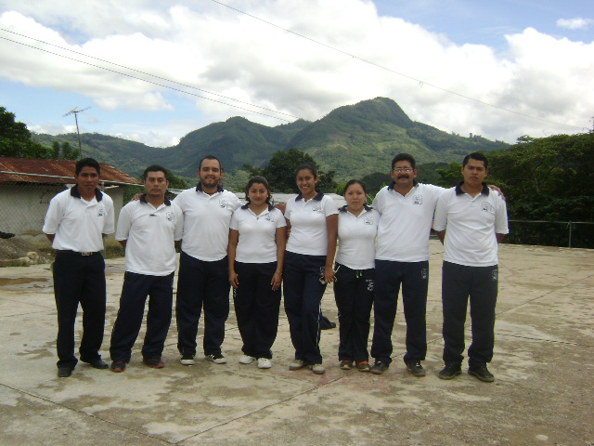
Proyecto de investigación SEP-SEB/ CONACYT Los primeros años de ejercicio docente. Prácticas y experiencias en contextos desfavorecidos.
Maestros de primaria y secundaria
de reciente ingreso
Zonas rurales y urbanas en
contextos vulnerables
Reconstrucción de sus
experiencias como maestros
en sus primeros años

Slide 3
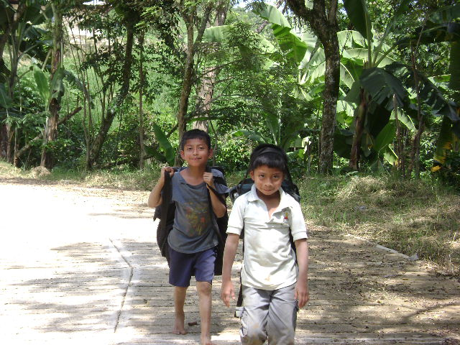
La formación de maestros en México.
Una política nacional
Tarea del Estado por ley
Orientación uniforme para la formación de maestros
Elevación a nivel terciario
de la carrera de maestro (1984)
Escuelas normales, las
instituciones formadoras

Slide 4
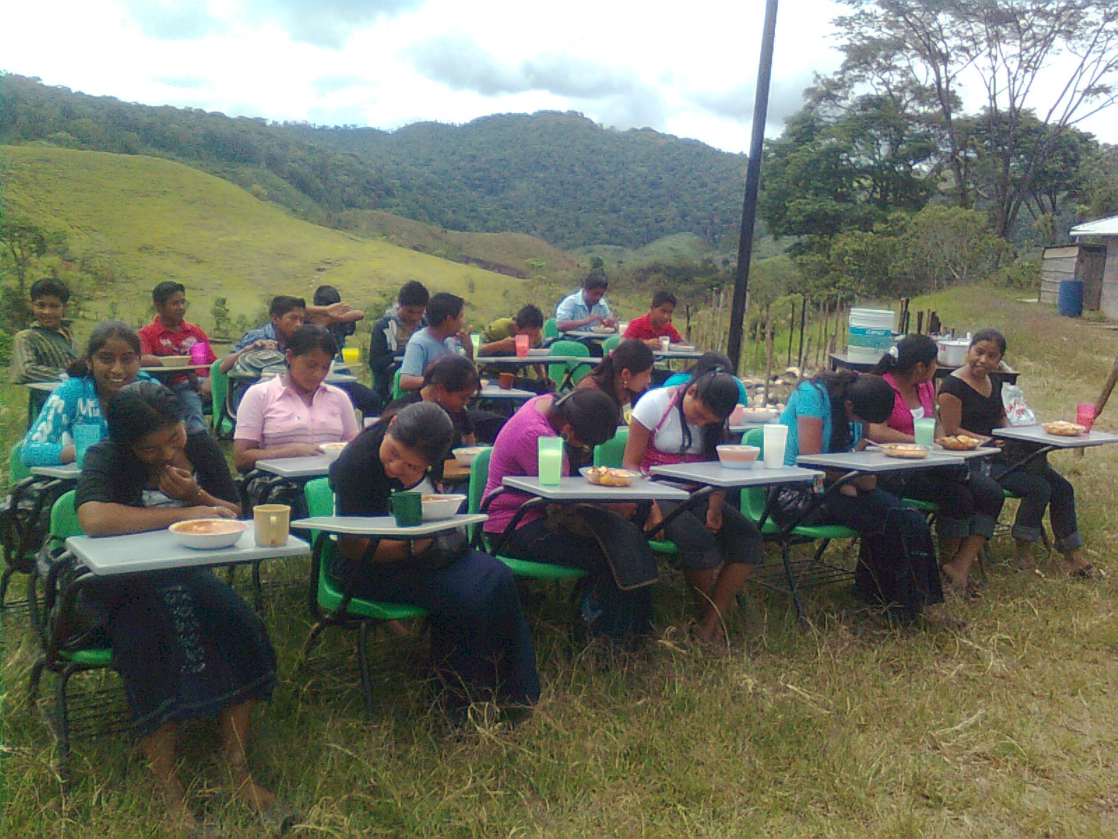
Telesecundarias

Slide 5
Telesecundaria
Un solo maestro atiende las distintas materias del mapa curricular apoyado en libros y programas televisivos. Programa “remedial”
Actualmente el 50% de planteles de secundaria en el país son telesecundarias
En Chiapas este porcentaje es mayor: de 1886 planteles de educación secundaria en el estado 1286 son telesecundarias

Slide 6
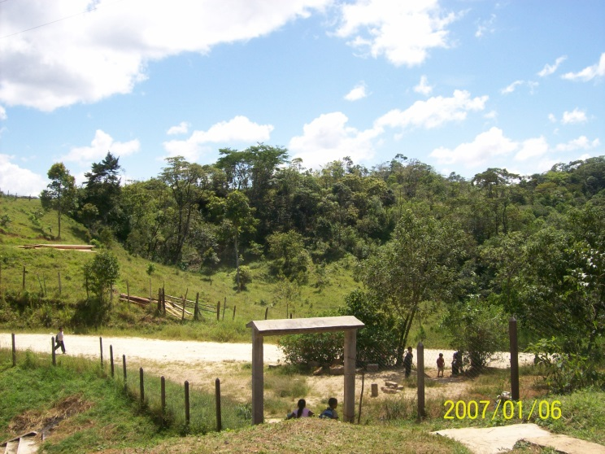
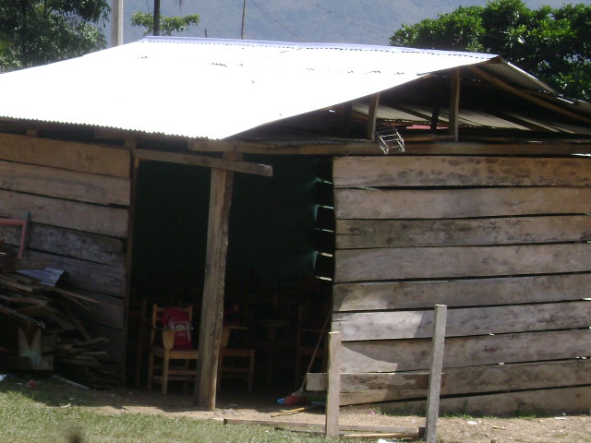
El ingreso a la docencia
Los nuevos van a las zonas
más aisladas y marginadas
Carencias materiales
para su trabajo

Slide 7
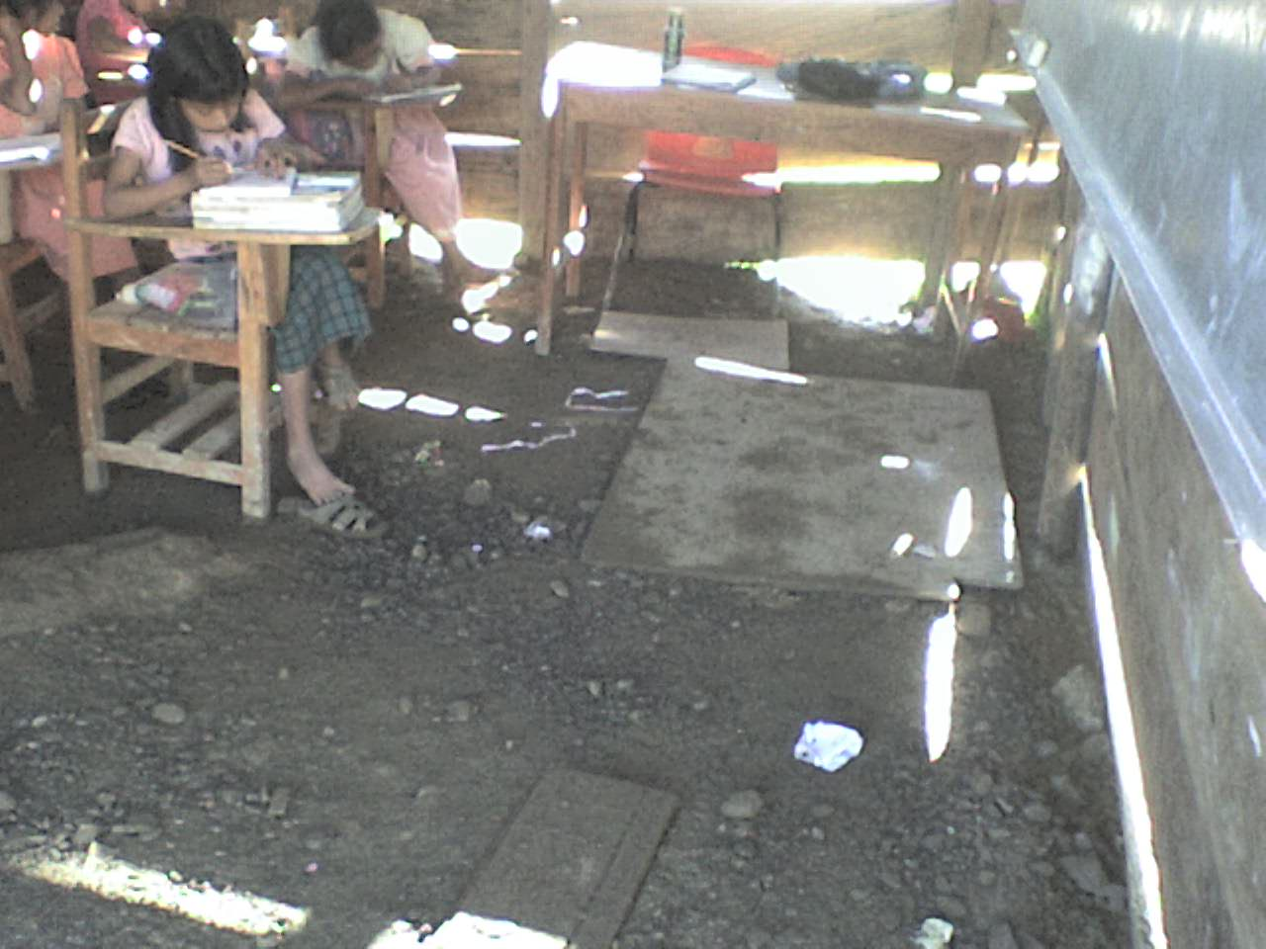
El ingreso a la docencia
Dificultad para
comunicarse
Aislamiento
Choque cultural

Slide 8
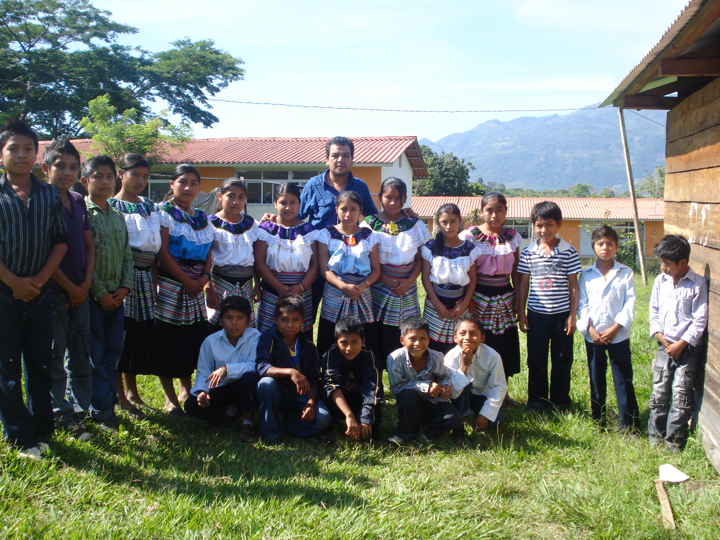
CASO IVÁN TELESECUNDARIA
1° “C”

Slide 9
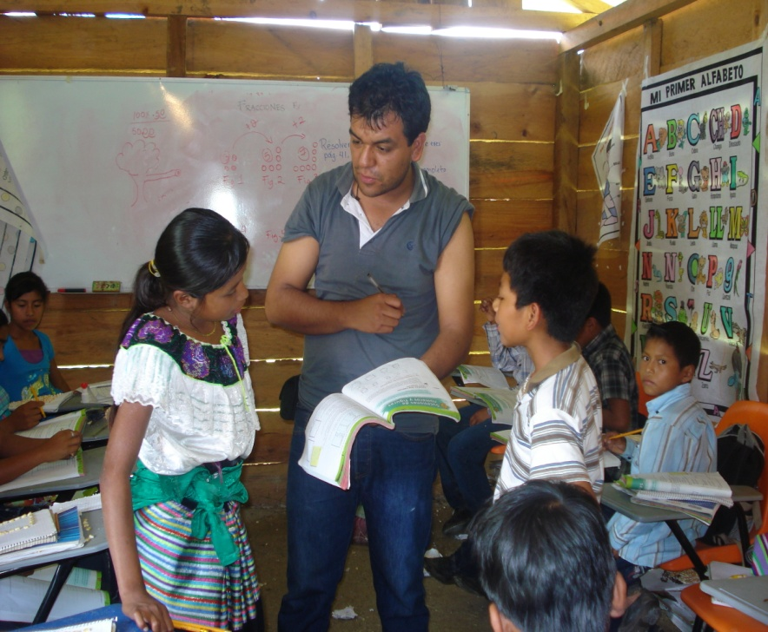
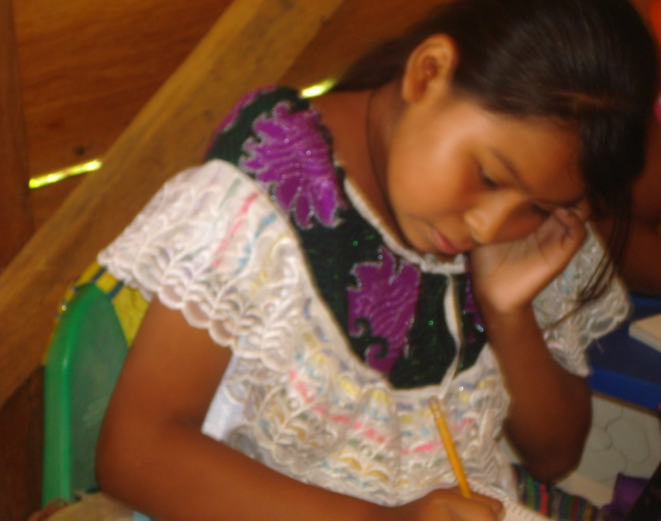
Aprender la lengua con el apoyo de un alumno
“Cuando decía una palabra en su lengua se les iluminaba la cara”

Slide 10
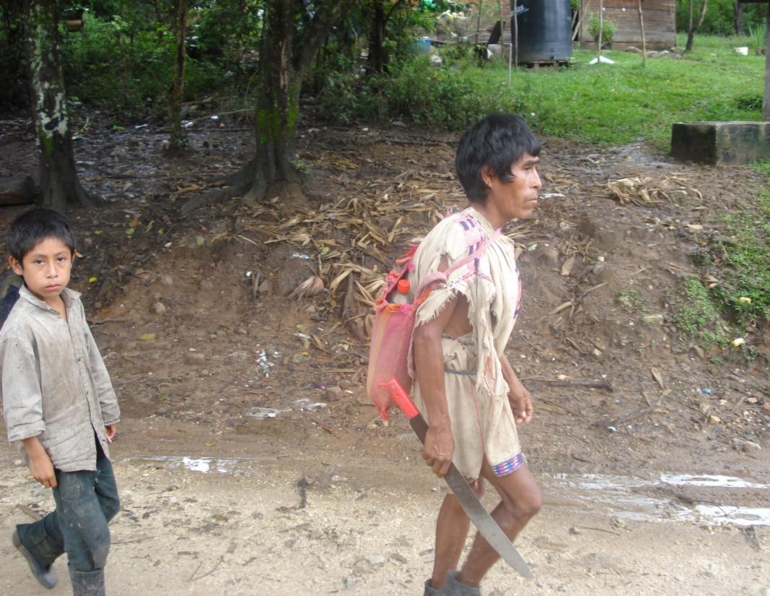
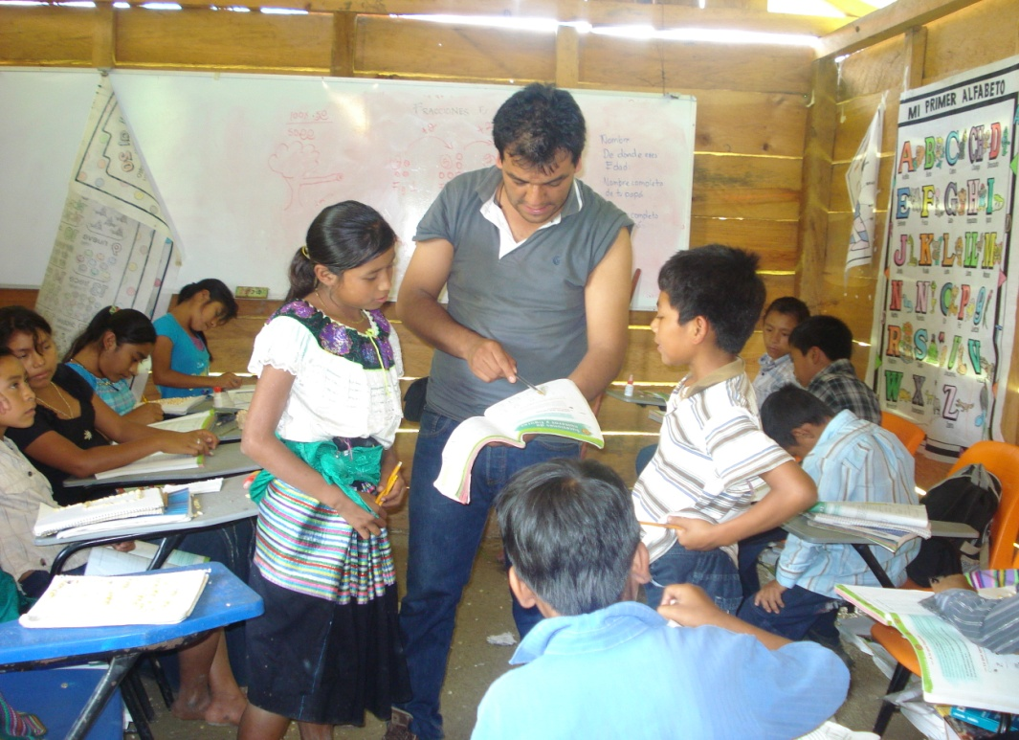
Entender sus referentes
culturales
Establecer una relación
dialógica

Slide 11
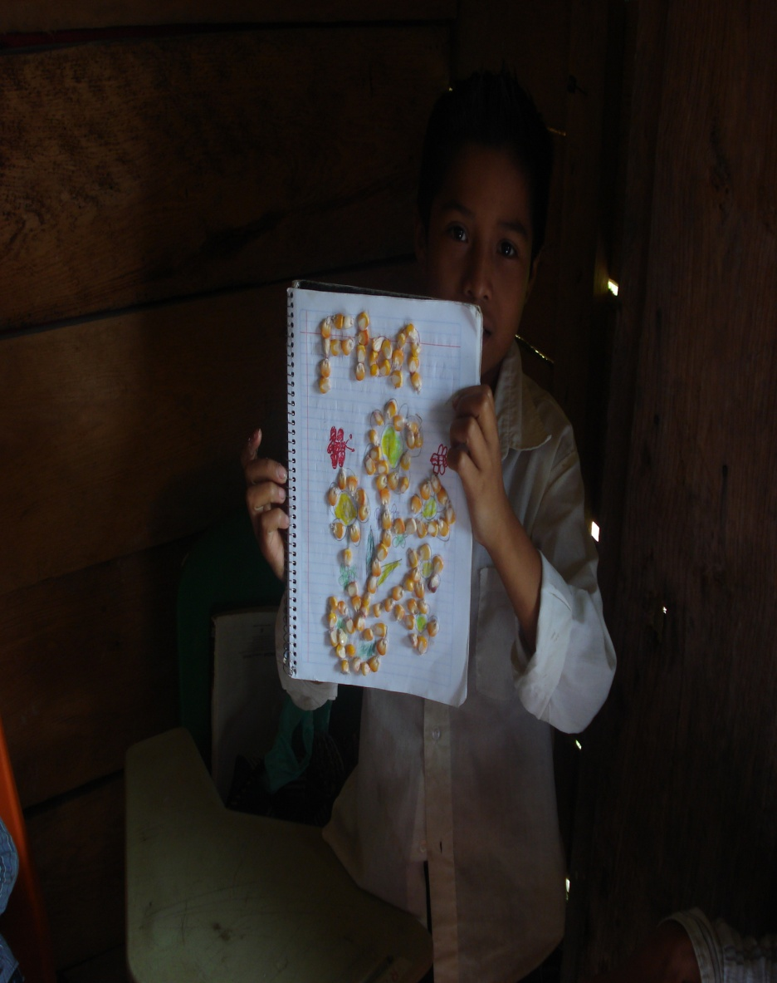
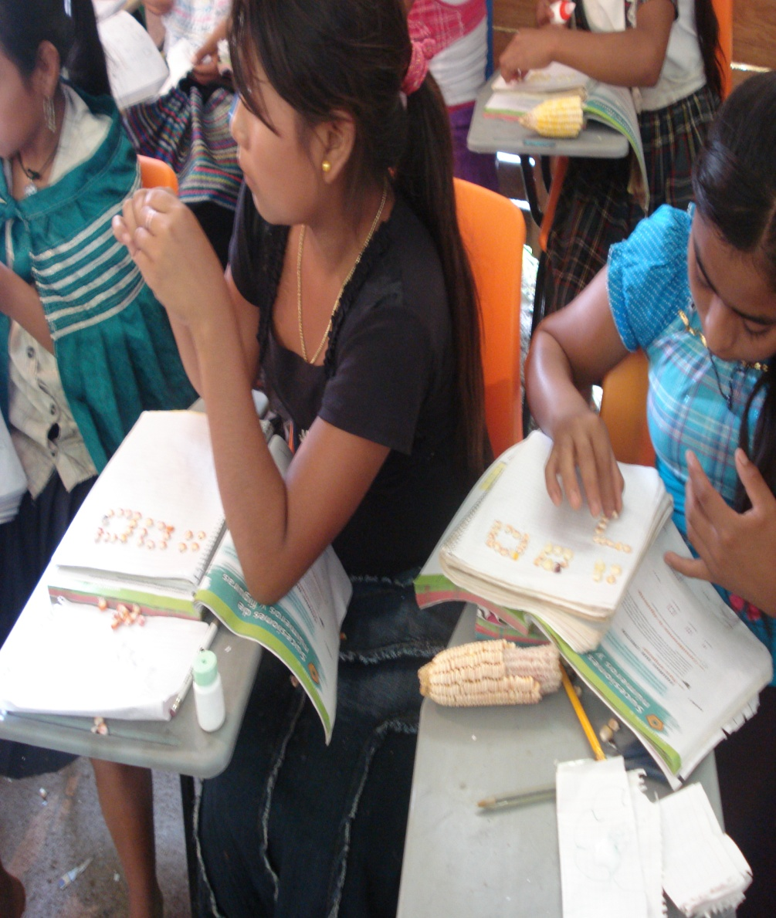
Enseñanza a través de puntos nodales culturales
Recuperación e incorporación de saberes locales

Slide 12
La experiencia escolar, fuente de aprendizajes
Aprenden quiénes son los “otros”, los estudiantes, los padres, la comunidad y lo que esperan del maestro
Adquieren compromisos y habilidades para trabajar en condiciones muy precarias y sin los mínimos materiales
Enfrentarse a contenidos de materias que no dominan y a trabajar con los niños de otra manera
Construir una pedagogía propia y adecuada para sus circunstancias específicas

Slide 13
Algunas reflexiones
Revisar la formación inicial a la luz de la diversidad de contextos sociales
Repensar modelos de acompañamiento a los docentes noveles
Recuperar las experiencias adquiridas por estos maestros, las iniciativas y aportes pedagógicos que construyen en condiciones difíciles y en las que incorporan las particularidades del contexto en su trabajo

